Slide 1
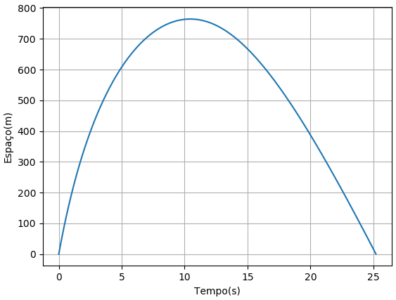
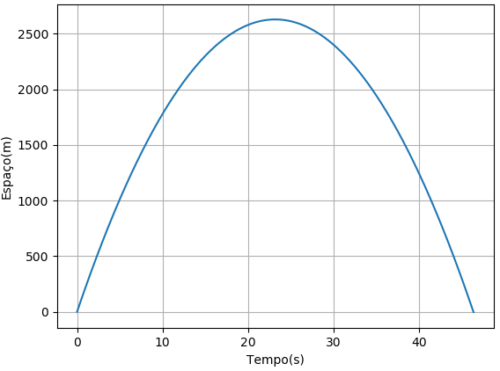
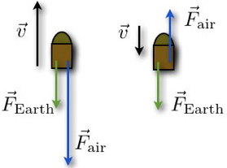
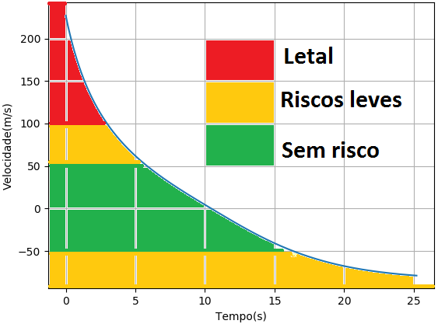
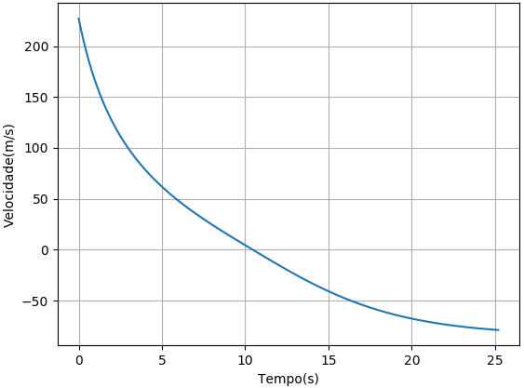
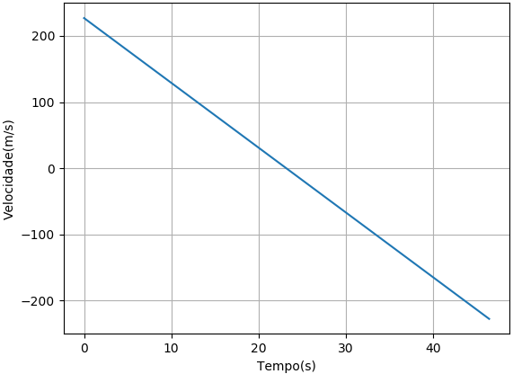
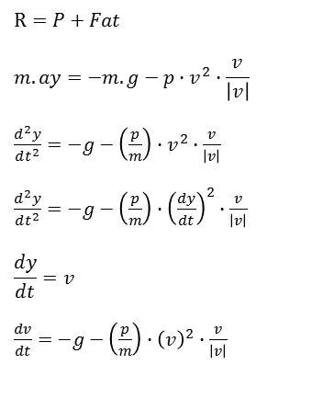
PROJETO FINAL - MODSIM
VALIDAÇÃO
É possível se matar atirando um “três-oitão” a 90º em relação a superfície ?
Deslocamento da bala .38 em relação ao tempo
Segundo o artigo “ Watch Out for Falling Bullets “, uma bala precisa viajar a uma velocidade de 61 m/s para romper a pele. De 61-100 m/s, tem grandes chances da bala ricochetear. Acima de 100 m/s, a possibilidade de letalidade da bala , é alta.
Simulação considerando o atrito do ar
Simulação desconsiderando o atrito do ar
Diagrama de corpo livre:
Subida
Descida
Equações Diferenciais
Velocidade da bala .38 em relação ao tempo
$$R=P+Fat$$
$$m.ay=−m.g−p∙v^{2}∙\frac{v}{\left|v\right|}$$
$\frac{d^{2}y}{dt^{2}}=−g−{\left(\frac{p}{m}\right)∙v}^{2}$ $∙\frac{v}{\left|v\right|}$
$\frac{d^{2}y}{dt^{2}}=−g−{\left(\frac{p}{m}\right)∙\left(\frac{dy}{dt}\right)}^{2}$ $∙\frac{v}{\left|v\right|}$
$$\frac{dy}{dt}=v$$
$\frac{dv}{dt}=$ $−g−{\left(\frac{p}{m}\right)∙\left(v\right)}^{2}$ $∙\frac{v}{\left|v\right|}$
Simulação considerando o atrito do ar
Simulação desconsiderando o atrito do ar
Conclusão:
Pelo modelo, a bala retorna a uma velocidade de 77 m/s, não sendo considerada como letal.
Considerações Finais:
O modelo se baseia em dados do artigo supracitado e da revista Superinteressante.
Referências :
http://super.abril.com.br/comportamento/onde-vao-parar-os-tiros-para-o-alto/
http://www.slate.com/articles/news_and_politics/explainer/2011/03/watch_out_for_falling_bullets.html

